Slide 1
Angular 2初探
2016-12-11

Slide 2
預備知識
Typescript
ES6
npm
optional
webpack

Slide 3
作業系統
Windows 7 以上版本 (更新到最新 Service Pack 版本)
Mac OS X 10.6 以上版本

Slide 4
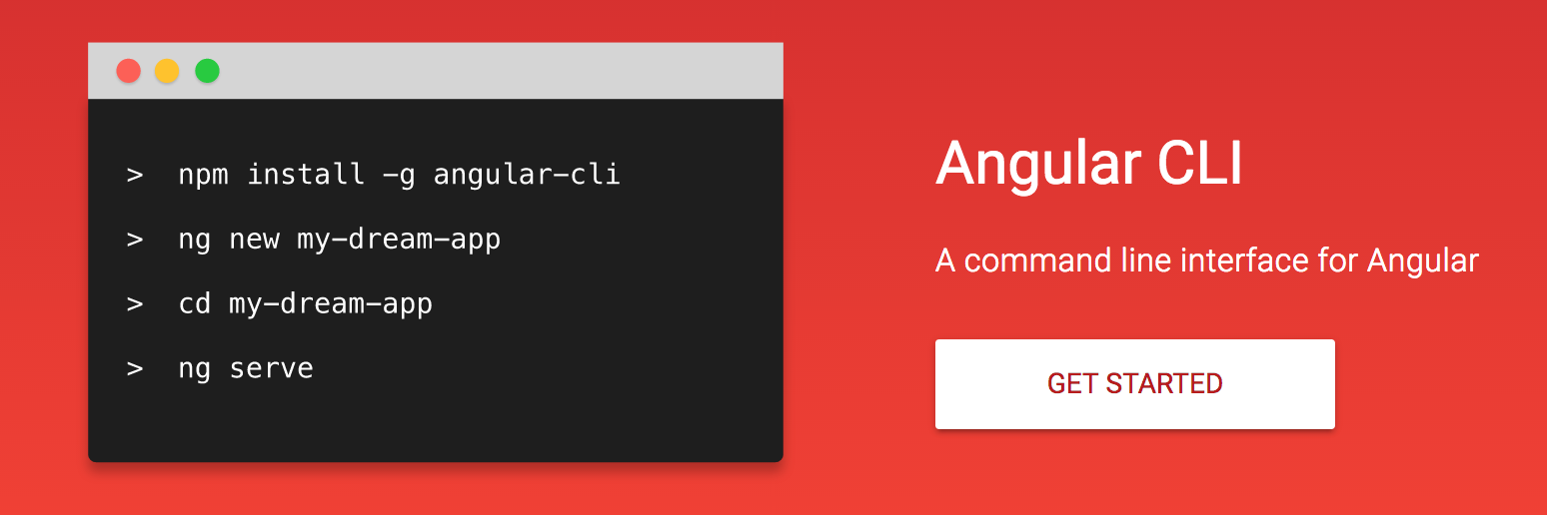
npm 安裝Angular CLI (要裝5~10分鐘)
官網 ：https://cli.angular.io/
GitHuB : https://github.com/angular/angular-cli

Slide 5
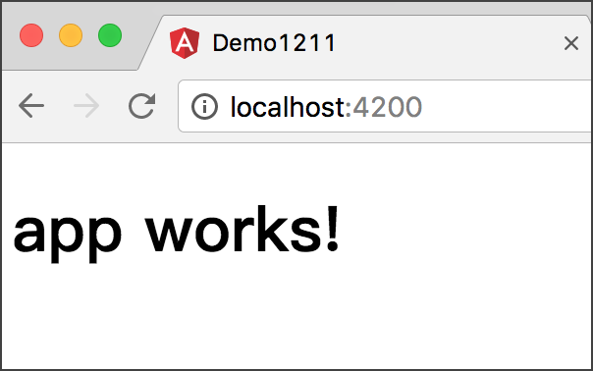
建專案用yarn去裝dependencies快很多
yarn 100%與npm相容 速度快5-20倍
npm install -g angular-cli
npm install -g yarn
ng new demo1211 --skip-npm
cd demo1211
yarn
ng serve
http://localhost:4200/
看網頁是否有run起來

Slide 6
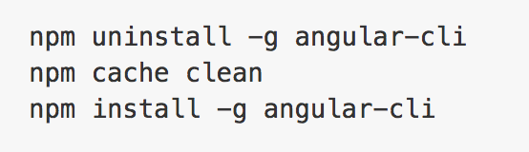
有安裝過angular cli要升級
有error可加上sudo npm uninstall -g angular-cli

Slide 7
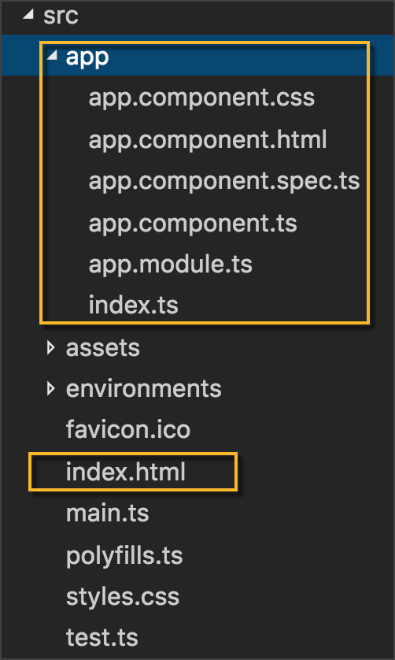
專案結構
主要看app folder

Slide 8
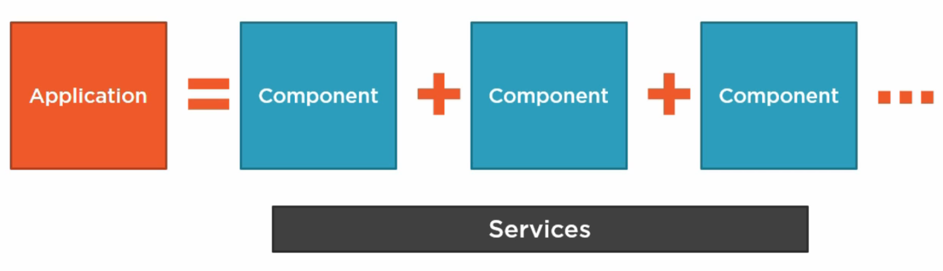
Angular App的結構

Slide 9
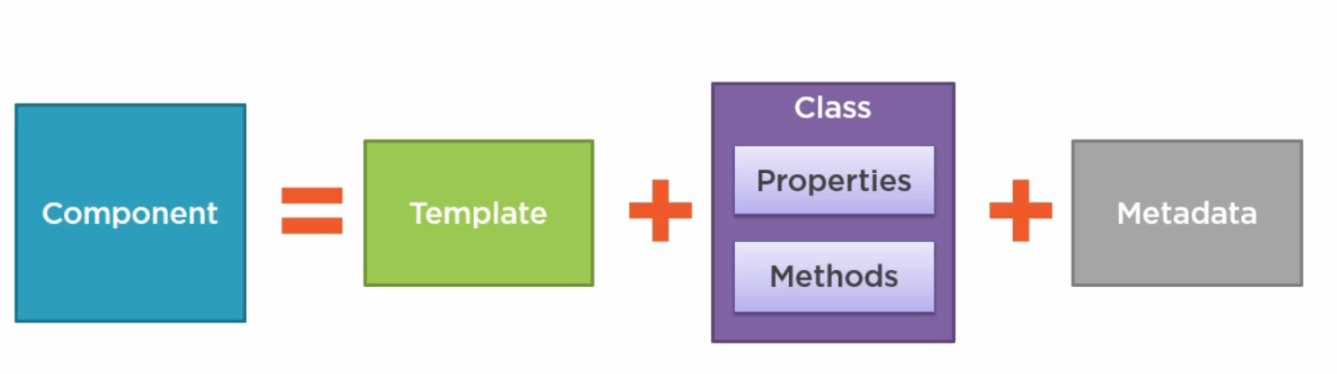
Component
Notes:
Component由Template+Class+Metadata組成
Template - HTML，定義app的View
Class - 跟View相關的Code，包含
Properties--可在View中使用
Methods--執行View中的動作(如回應button click)
Metadata - 提供額外資訊，識別Class作為Ag的Component

Slide 10
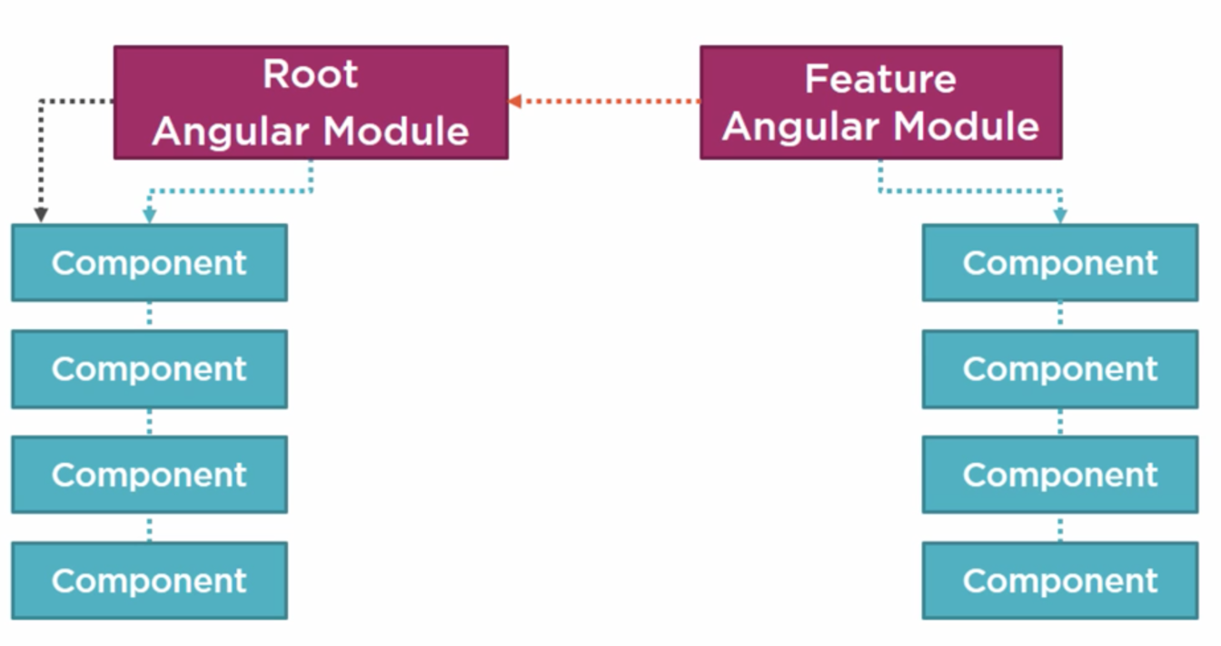
Angular Module
至少會有一個module - Root

Slide 11
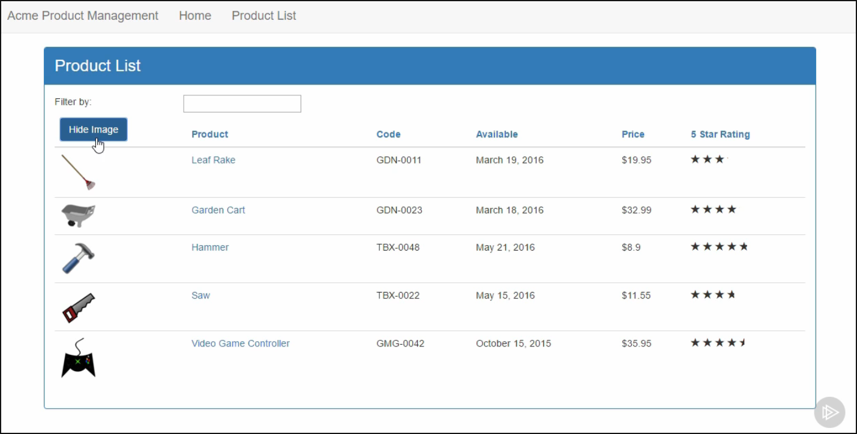
Demo

Slide 12
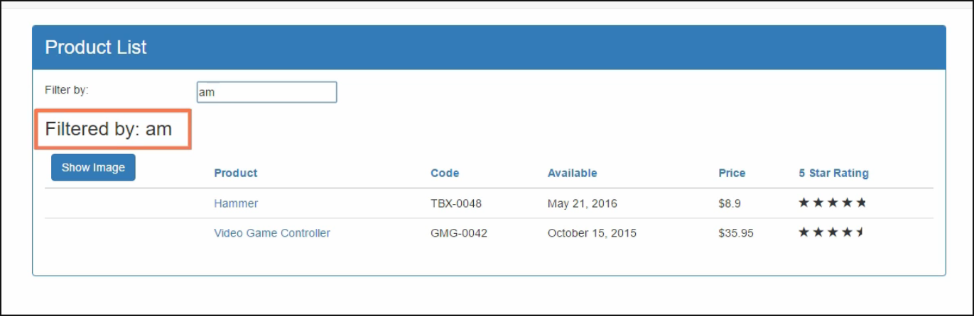
filter

Slide 13
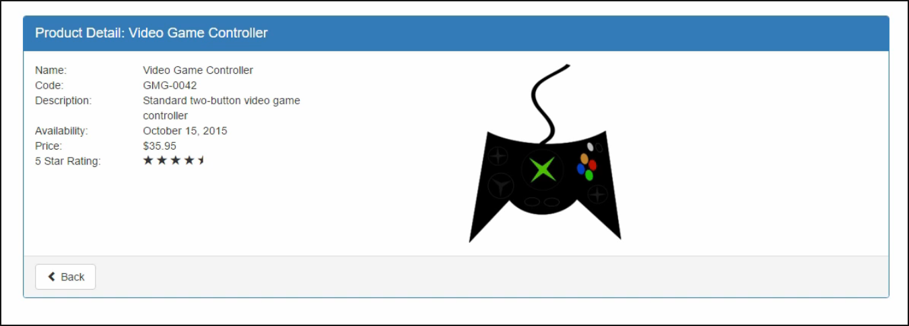
product detail

Slide 14
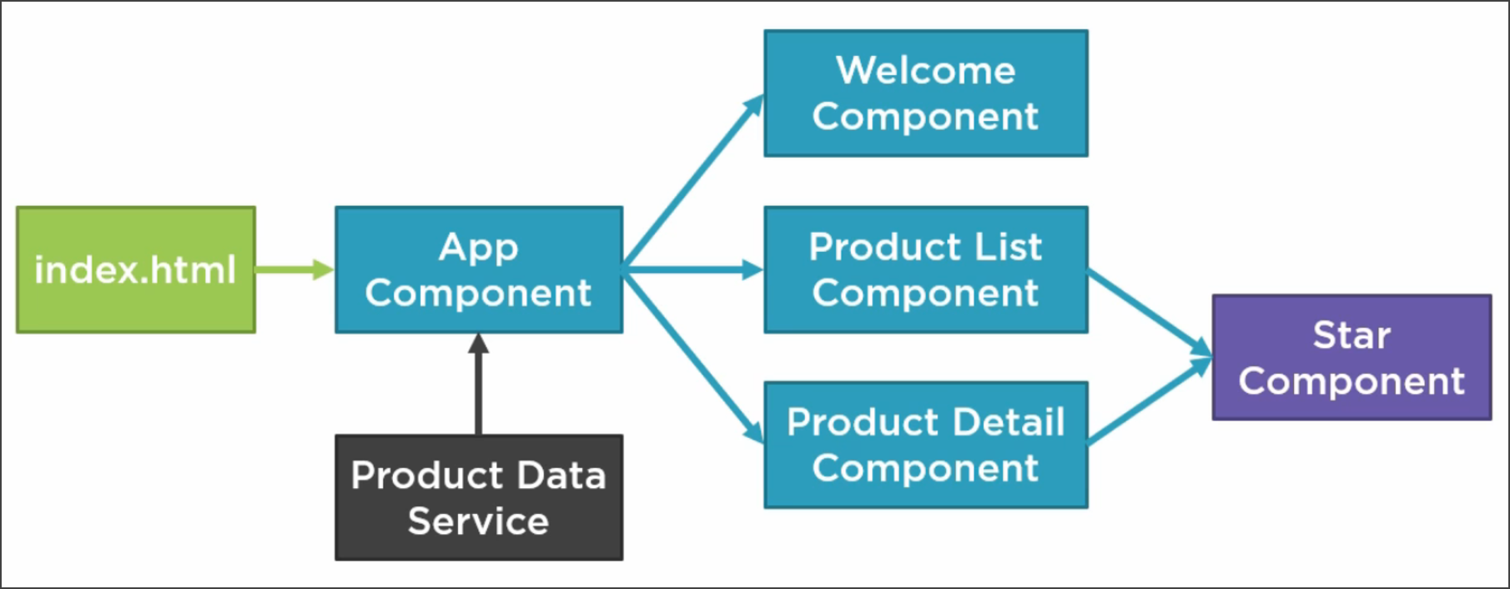
App架構

Slide 15
JS有namespaces跟code organize問題
ES2015把file都當成modules 所以不用另外定義module 只要直接寫code，然後export/import，
這個file就成了module
Ag2使用此法
所以當我們建立code files, import/export某些東西
就是建立modules

Slide 16
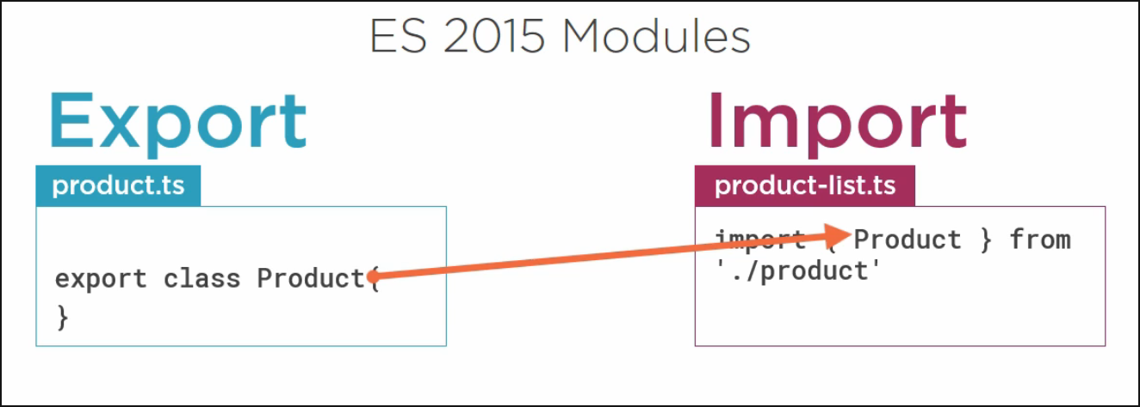
建立product.ts 並export 一個class Product，此file就成了module
因為class被export後，其他module就可以import它
在product-list.ts去import此class { Product }，因為此file有import，所以也變成了module

Slide 17
Introduction to Components
Angular 2就是一堆component組合起來

Slide 18


Slide 19
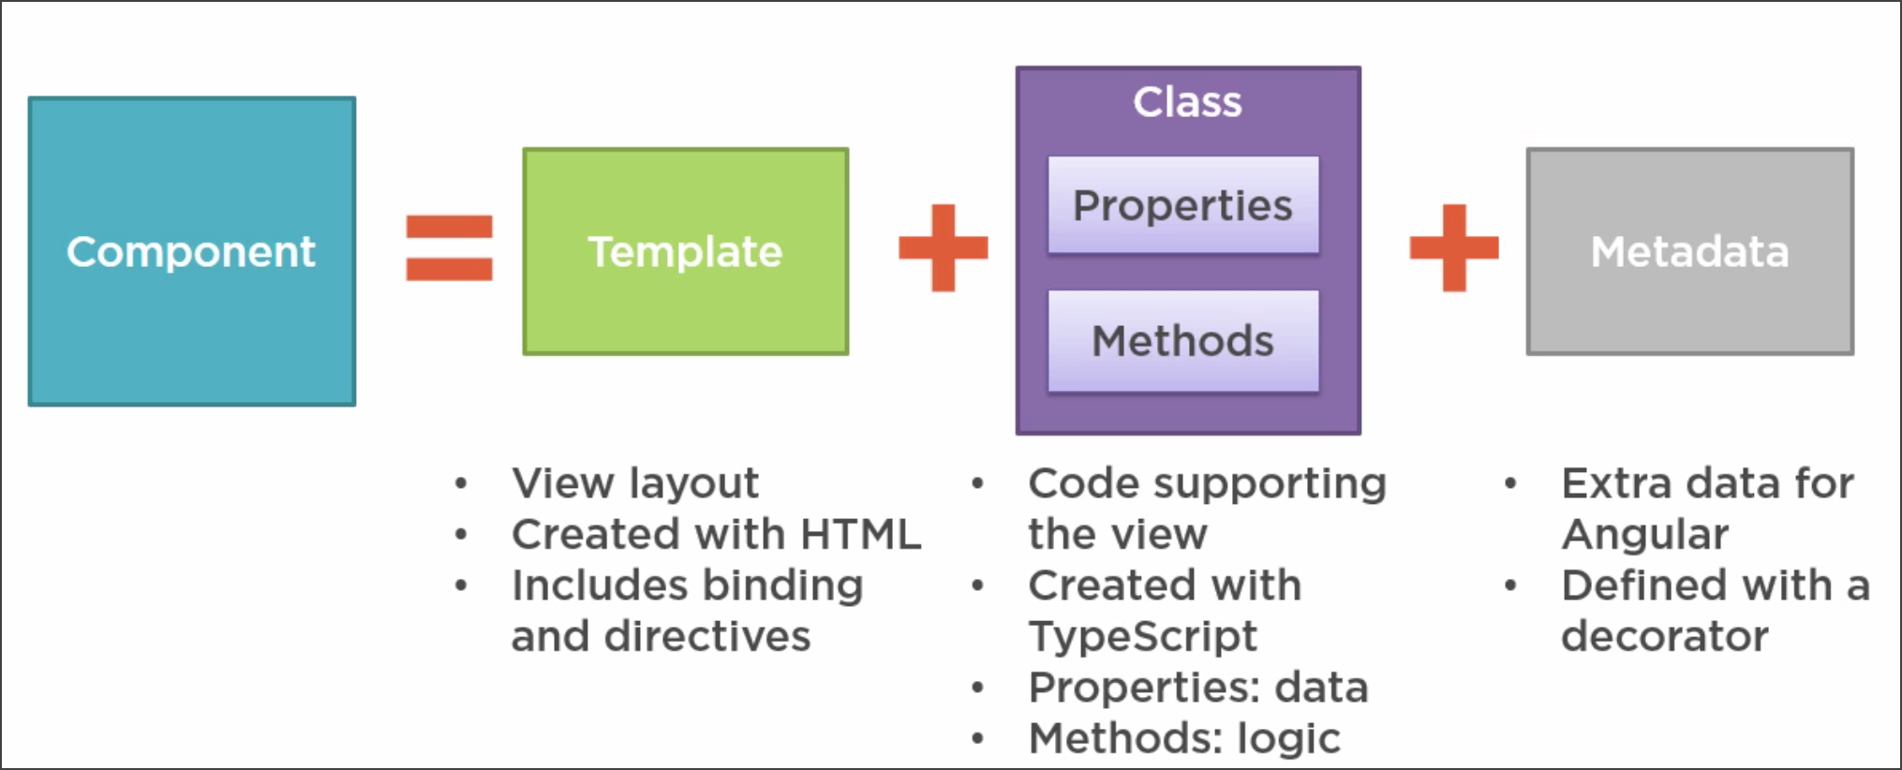

Slide 20
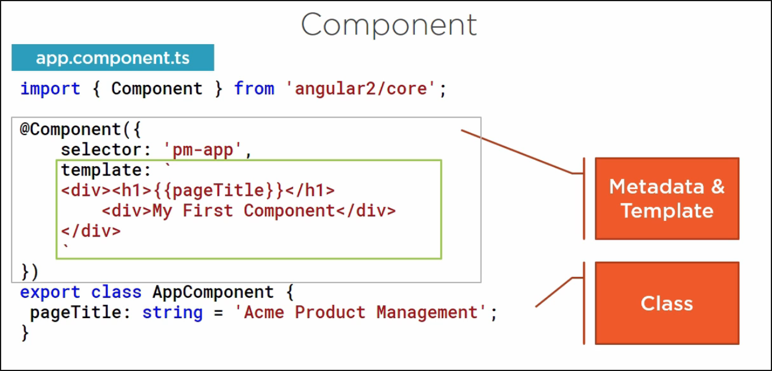
最下面是Class：定義View要使用的 propery跟method export使這個檔案變成module
@Component： View+metadata
template定義HTML

Slide 21
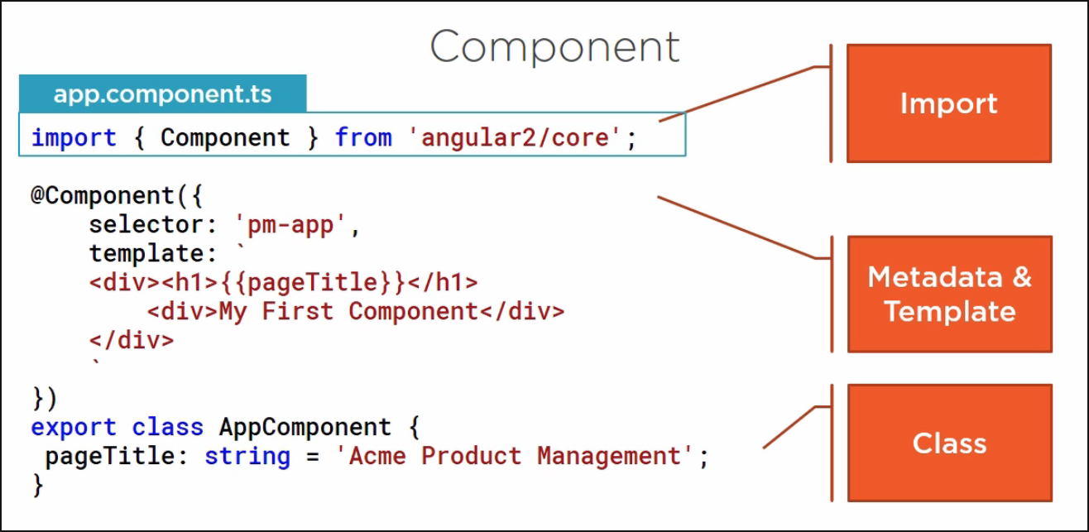
最上面是import import需要的module

Slide 22
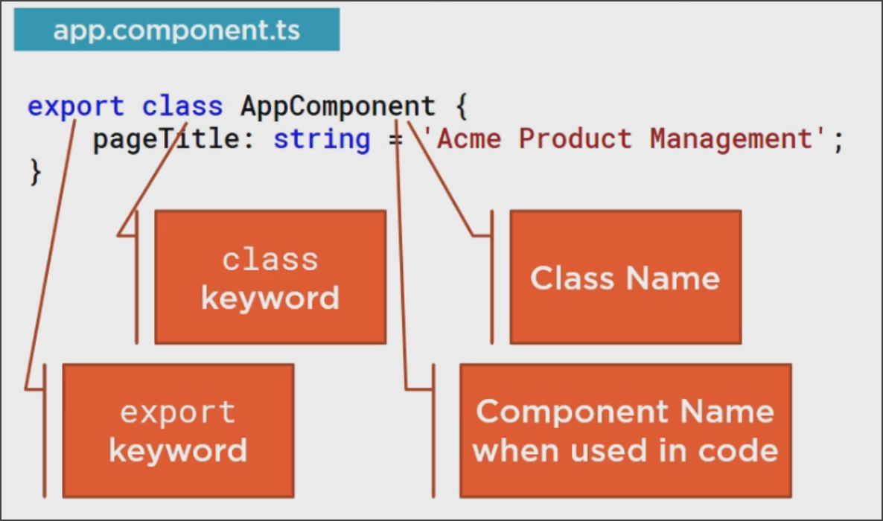
建立Component Class
Notes:
通常root component會叫做AppComponent
class Name在code中會被當成Component Name使用
使用export關鍵字讓此檔變成module，可被module loader載入(不需寫<script>來載入)

Slide 23
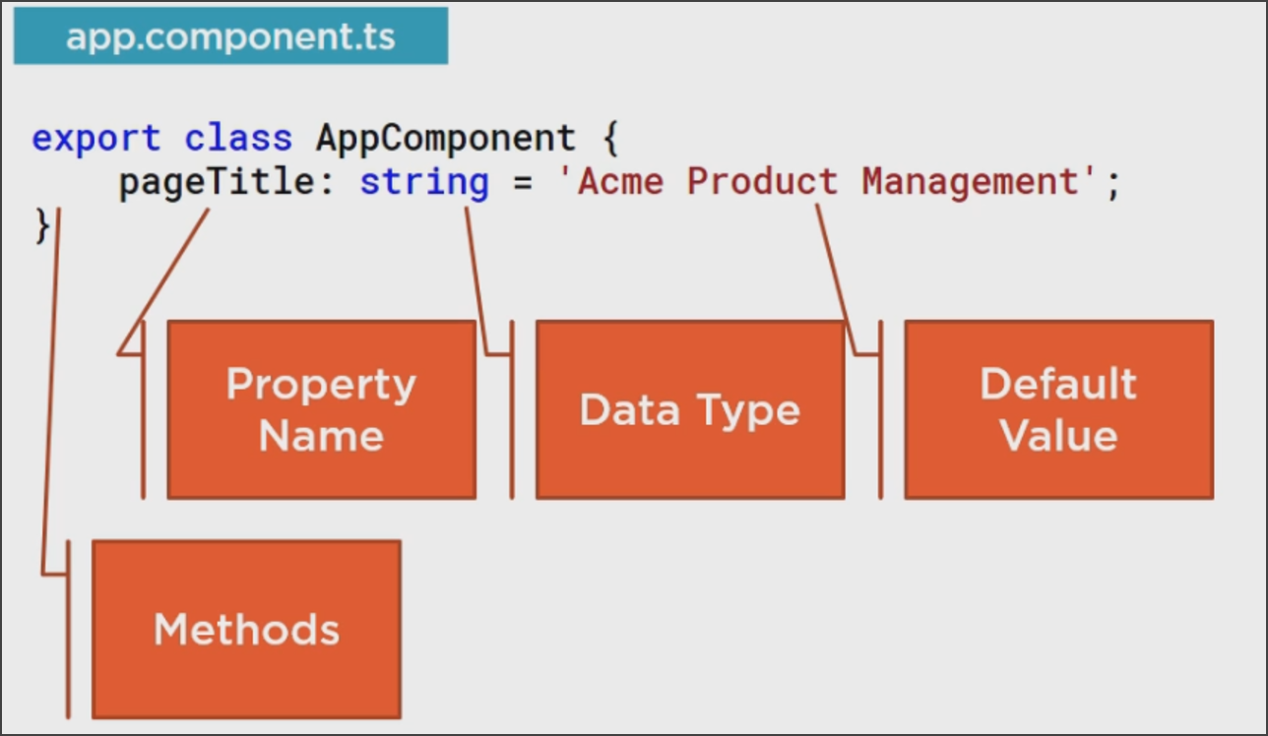
Notes:
class body包含property跟method
命名：都是用camelCase，第一個單字小寫，後面單字第一個字母大寫
property:名詞
method:動詞
Default Value為optional
Method會寫在所有property之後

Slide 24
Decorator
decorator可加metadata到 (1)class (2)class memebers (3)class method arguments
＊decorator都是以@開頭
-JS feature -在Typescript實作 -在ES2016被提出
- 是function -scope為其decorate的feature
@Component為Ag內建decorator
Angular有許多內建decorator 也可以自己建

Slide 25
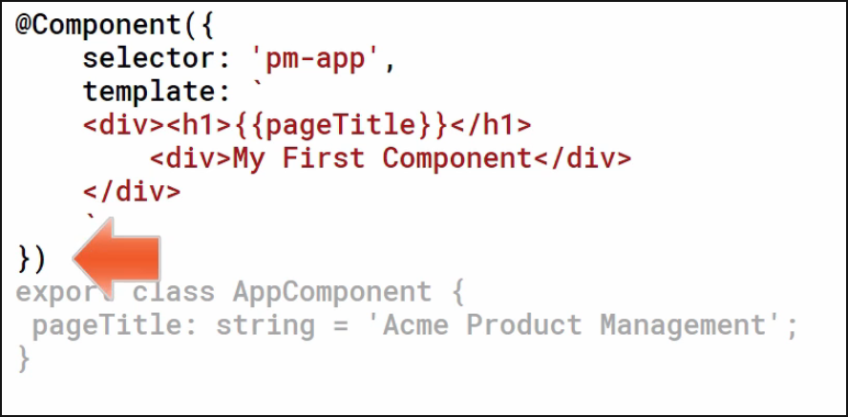
位置
decorator都會放在要
decorate的feature前面 (注意沒有;)
這邊我們要decorate的是一個class: AppComponent

Slide 26
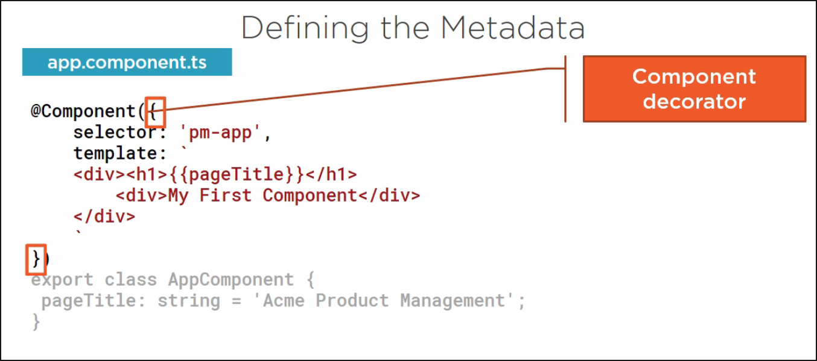
@Component是function=> @Component( )

Slide 27
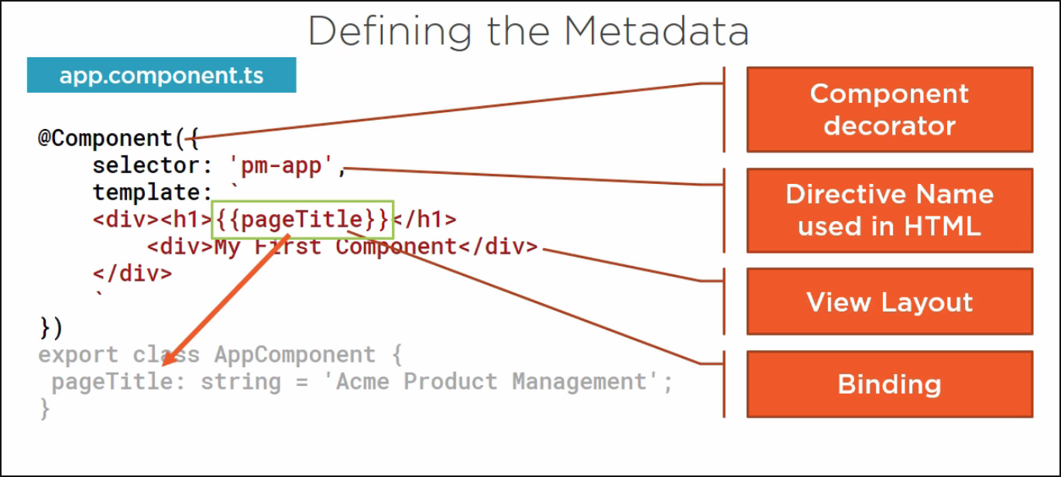
傳入設定的物件 { }，包含一些properties selector： ‘pm-app’ Component的directive Name(HTML custom tag) template：使用此directive會載入的HTML，裡面的{{ }} 有data-binding 會綁定class內的東西
＊當directive在HTML使用時，AG會解析該component的template ＊Component一定要寫template(在裡面定義View)
Notes:
View裡面的pageTitle，會bind 到class裡的property

Slide 28
import
ES2015 feature
Typescript實作
1.讓我們使用exported members from external modules
2.可import 3-rd party/自己的/或Angular的modules
Notes:
在使用external function/class前，要先定義去哪裡找到
=>利用import statement
import讓我們可以使用external module中有被exported的members
(如剛剛在檔案裡寫的class有被export)

Slide 29
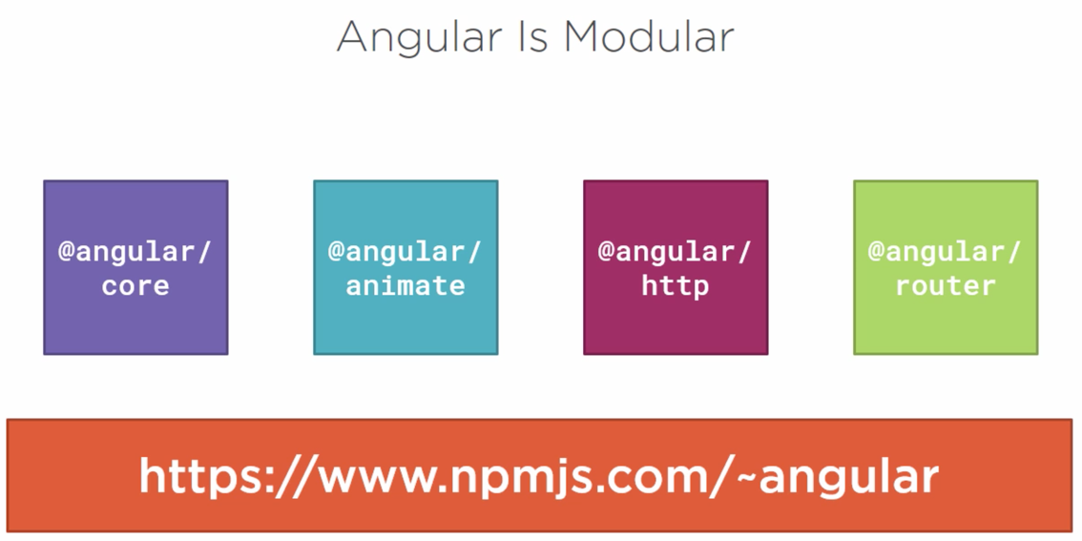
import from Angular
Notes:
因為Angular是modular，是library modules的集合 (core / animate / http /router )
每個library自己都是一個module，由多個相關功能的modules組成

Slide 30
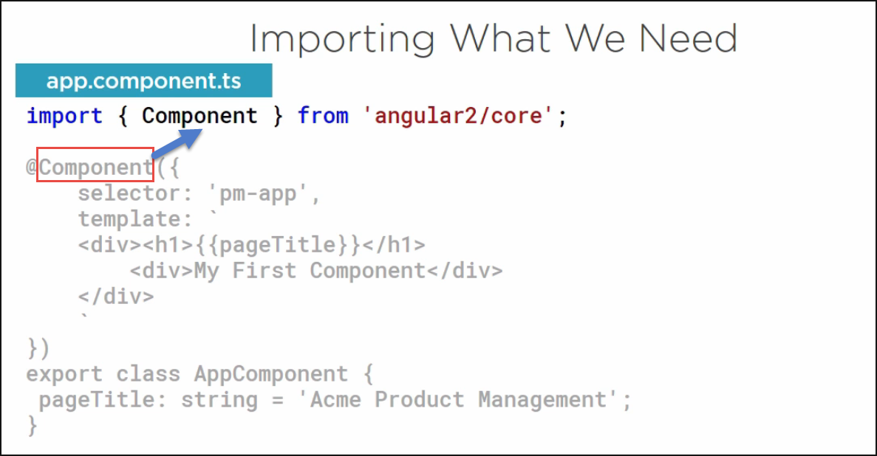
使用import告訴module loader，到 angular2/core去找到 Component這個function

Slide 31
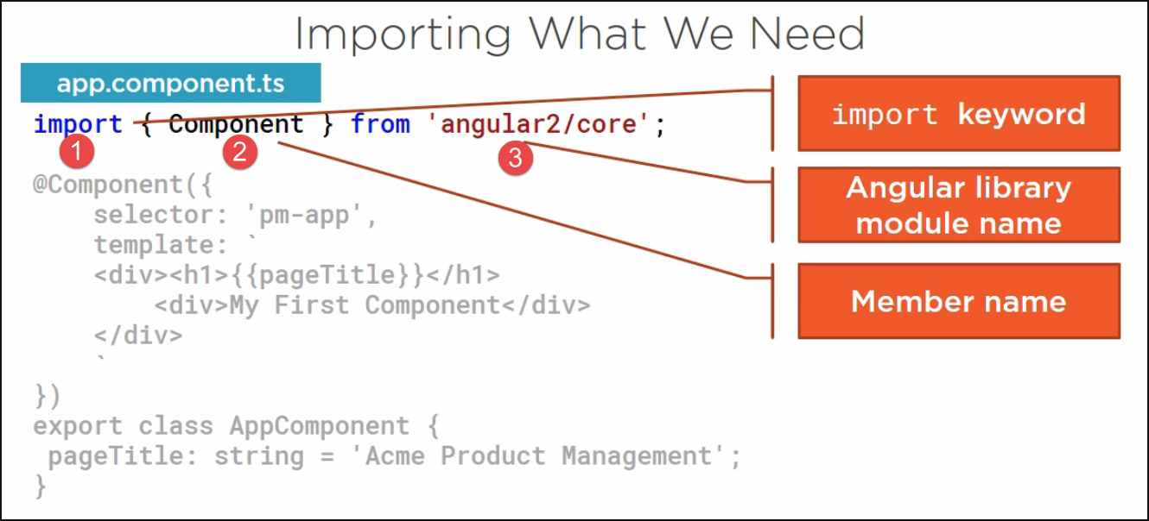
import keyword
要import的 member name (property/funtion)
包含此memeber的module
＊如果要import多個memebr，用comma (，)分隔

Slide 32
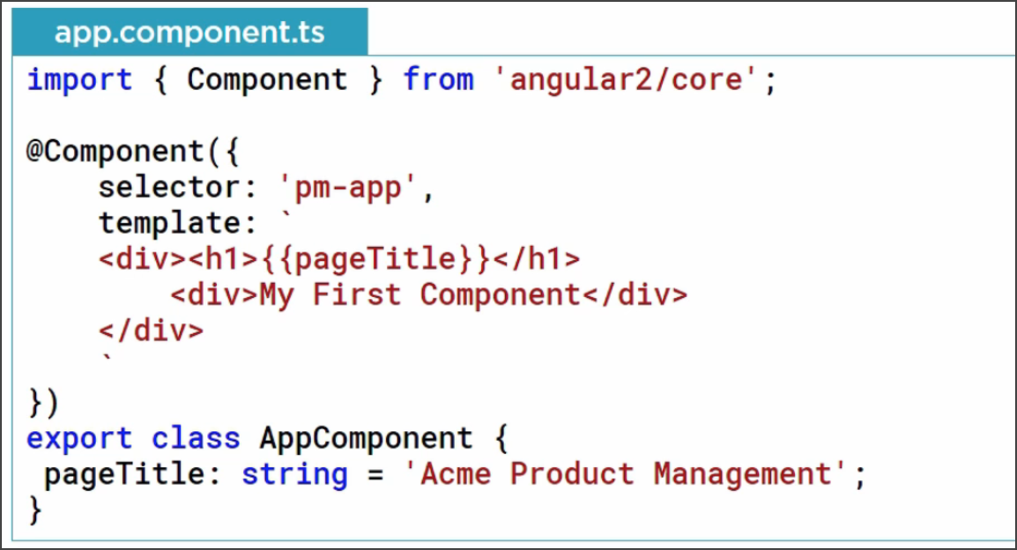
完整的Component

Slide 33
建立root Component

Slide 34
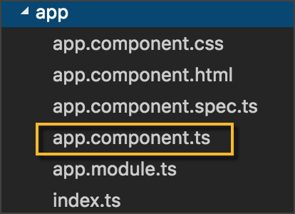
命名convention
Feature name： app-代表root application
Type of module： .component-說明這個module是component
副檔名: typescript- .ts

Slide 35
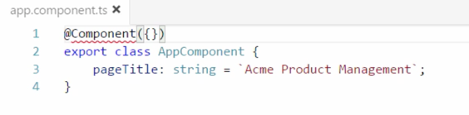
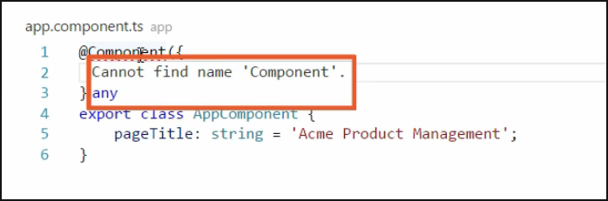
先寫class
再寫@Component({ }) =>會有錯誤提示 所以要import Component memeber

Slide 36
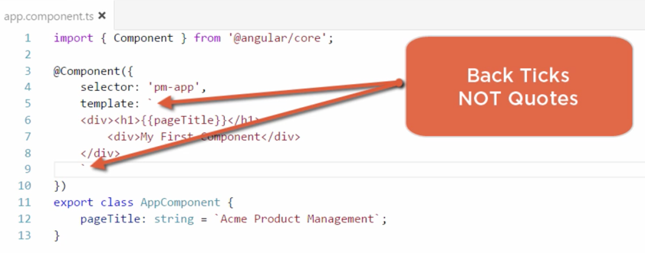
加上selector與template

Slide 37
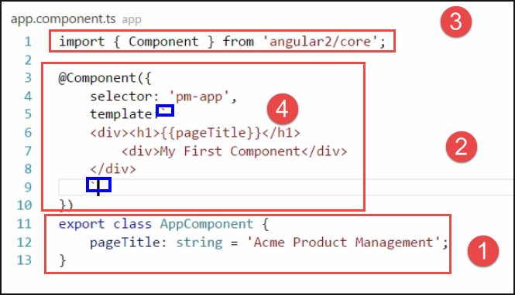
建立順序
注意：
template要用 `包圍
(tab上方那個按鈕)

Slide 38
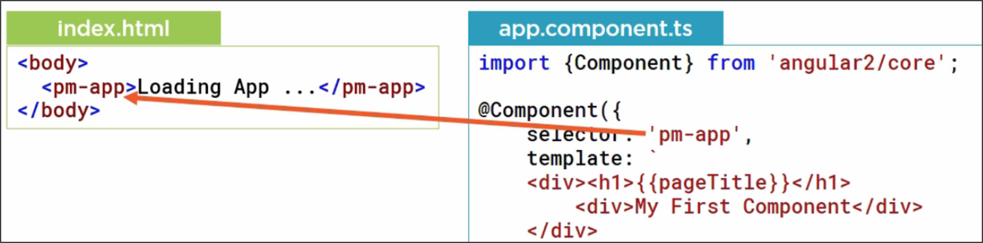
Host the App
當我們在HTML中使用directive 時，要用selector定義的名稱
即在index.html中使用<pm-app> (對AG為directive,對HTML為custom element)
當root element被load時，會先出現Loading App…
load結束時， directive template會被插入替換Loading App
Notes:
selector是component被當成directive在HTML中使用時的名稱
如這邊寫pm-app，在使用時就要寫成<pm-app></pm-app>

Slide 39
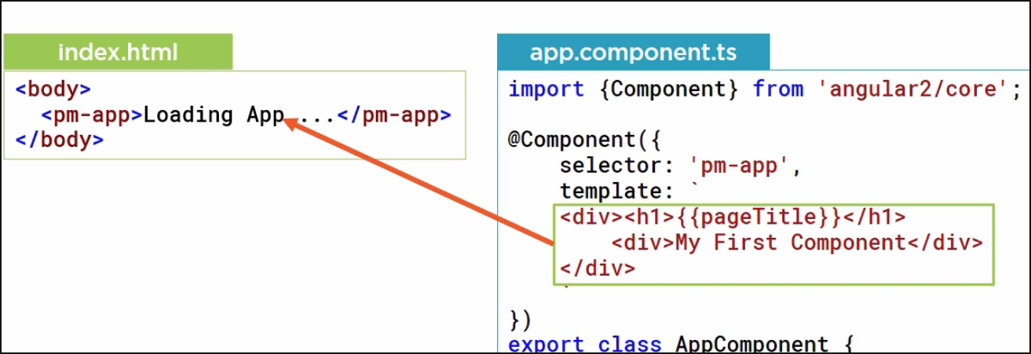

Slide 40
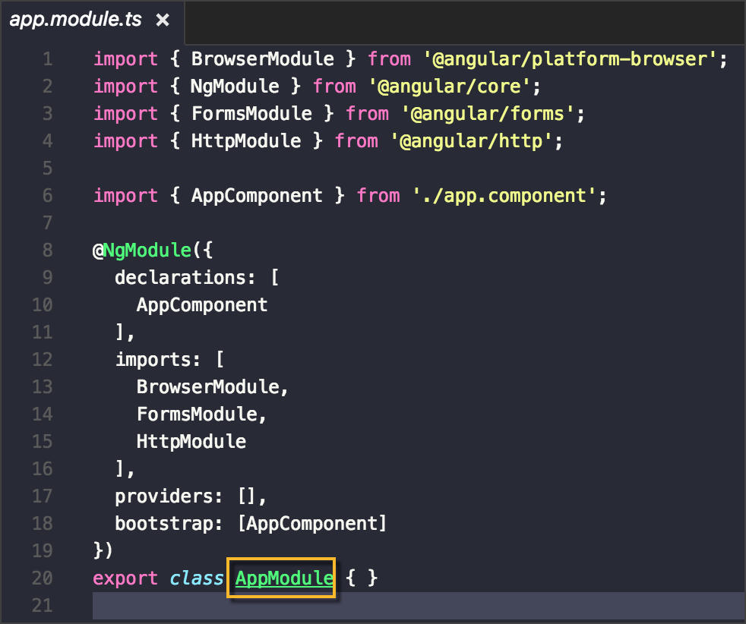
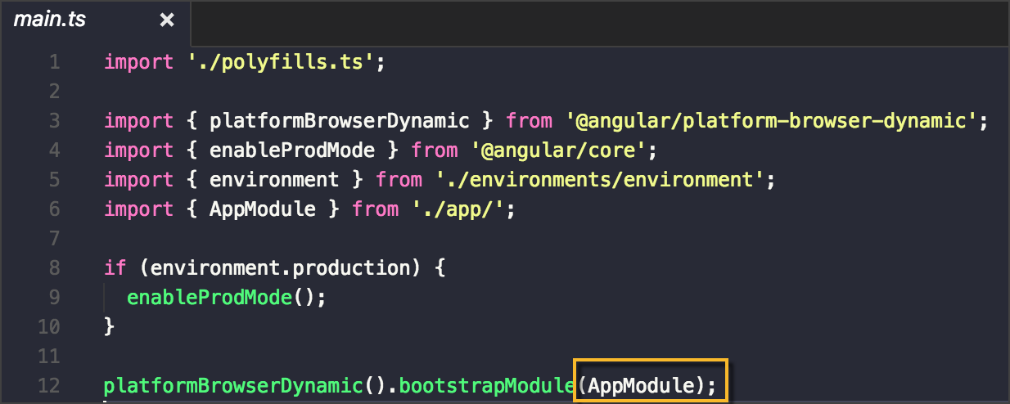
main.ts會去啟動AppModule

Slide 41
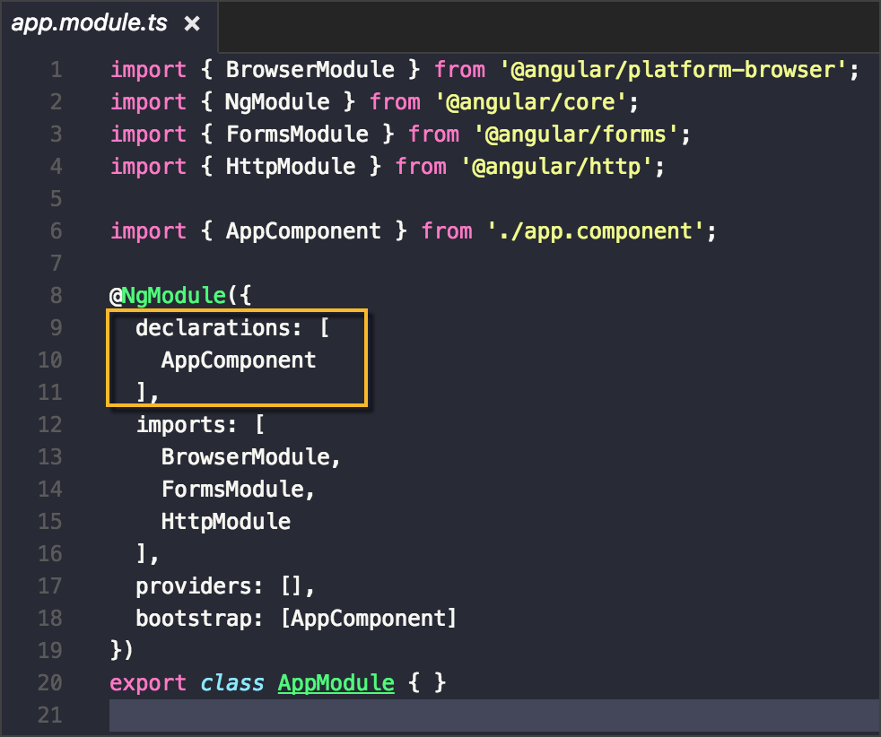
declarations 設定屬於這個module的component (可多個)
imports 設定external modules BrowserModule是每個browser app必須的，有註冊重要的service provider 如error handling

Slide 42
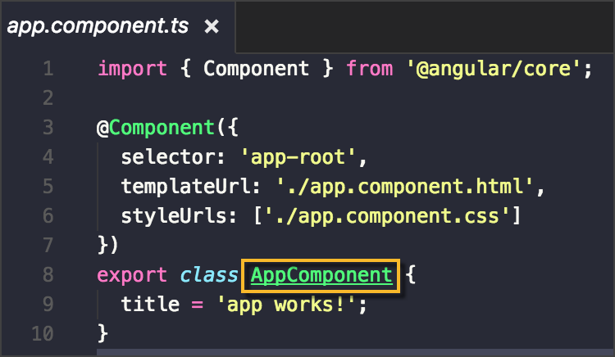

Slide 43
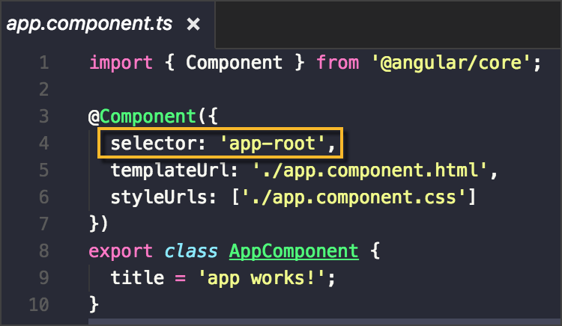
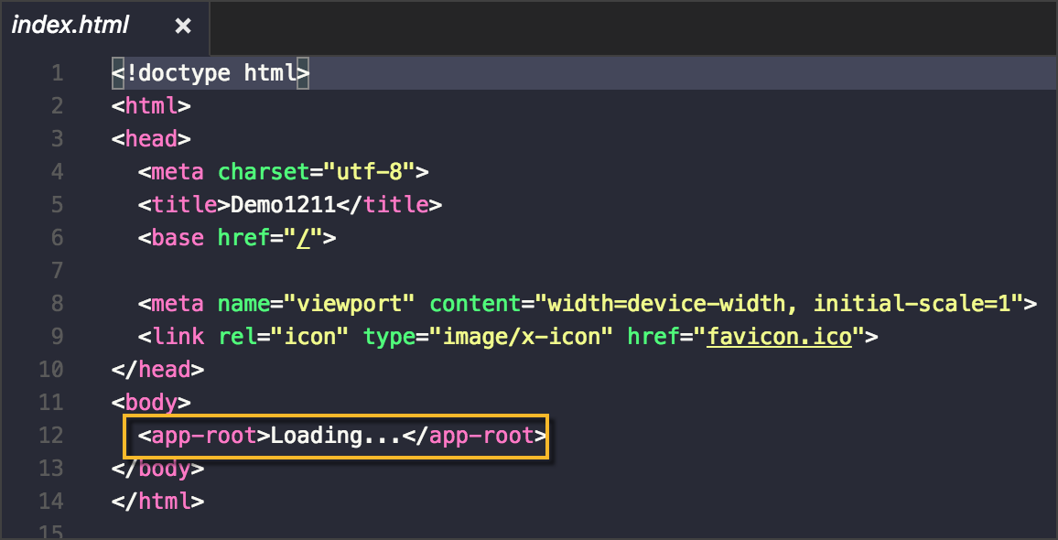
app component的selector
會在index.html內使用

Slide 44
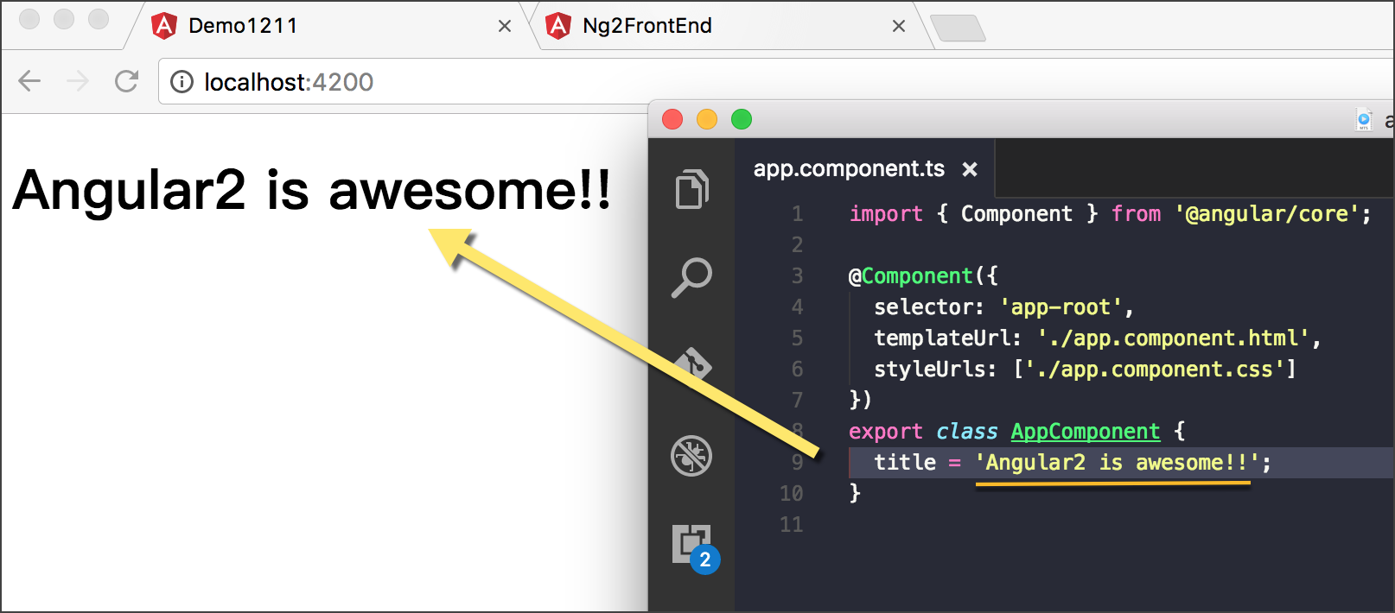
修改title 看看

Slide 45
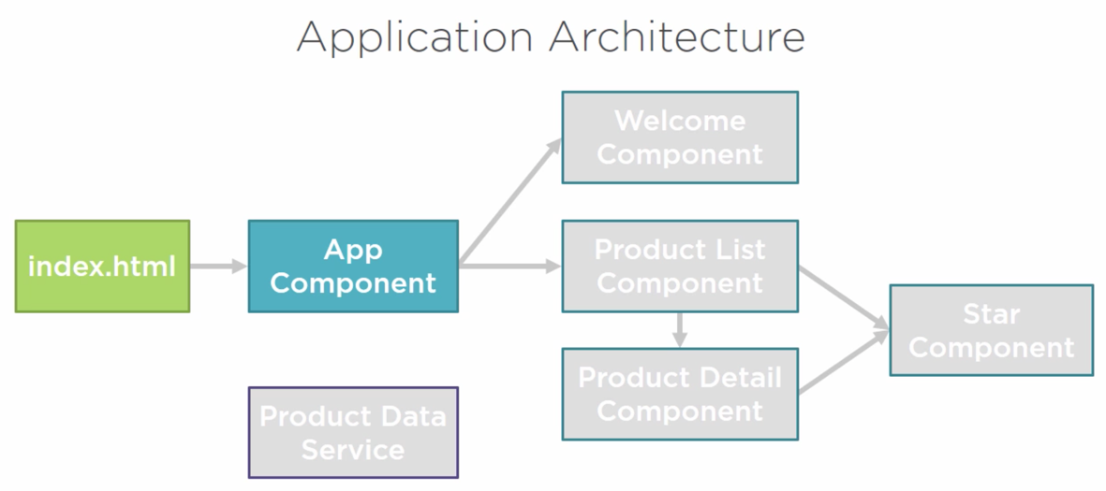

Slide 46
Templates
Interpolation
Directives

Slide 47
Data-binding： 顯示資訊+回應user動作
Directive： 加logic到HTML (if statement / for loops)
Component： 建立nested user interface fragments (image rotator/rating stars)

Slide 48
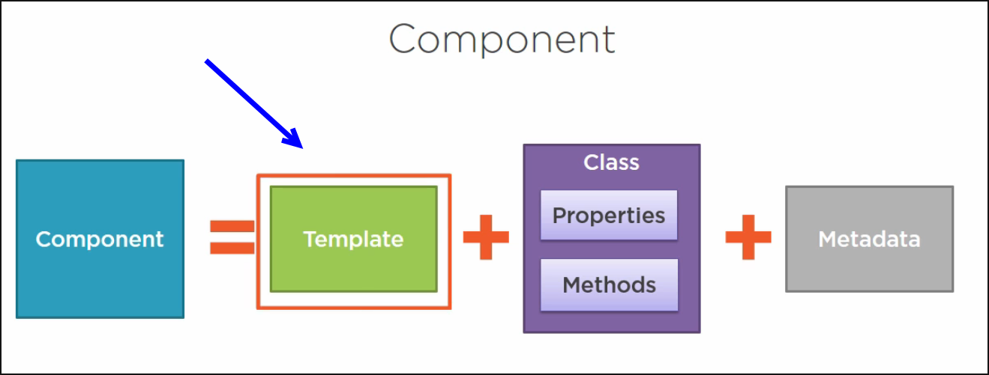
皆下來先focus Template

Slide 49
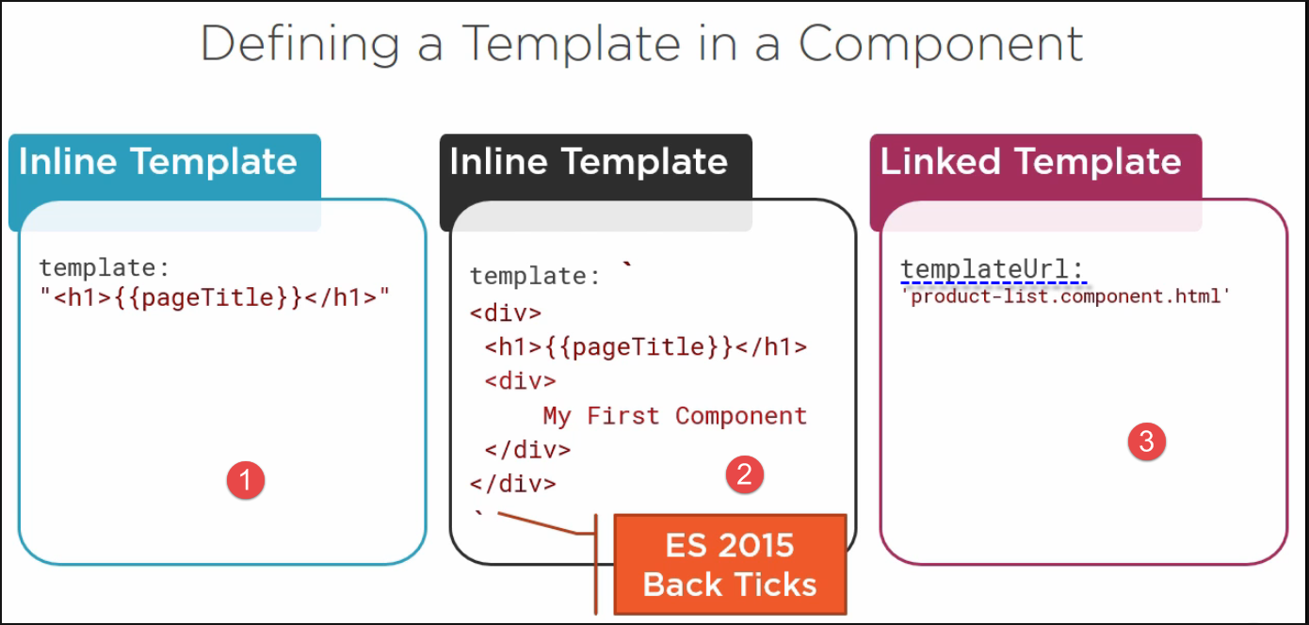
Linked Template：改用templateUrl
Notes:
1跟2都是Inline Template，好處是可以直接對應data binding的變數
1 用” “ 用單引號或雙引號 只能寫一行string
2 用` ` 可以寫多行string (ES2015 Back Ticks)
缺點：沒有syntax checking/ intellisense
3是Linked Template ，將html寫到獨立檔案中

Slide 50
Product List component
慣例會在app folder下
為各別功能建立資料夾
裡面建立html template
輸入 ng generatee component product-list

Slide 51
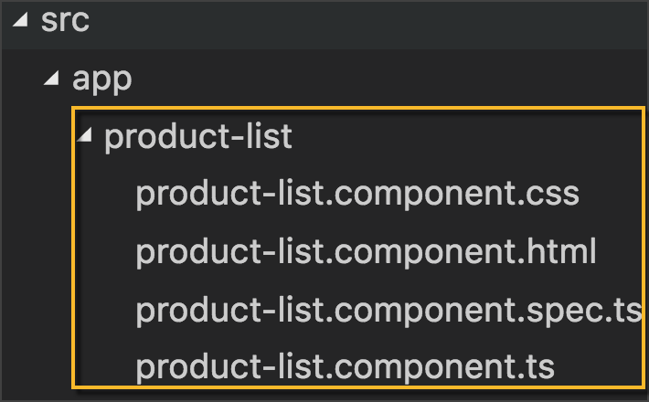
自動幫你建好component所需的檔案

Slide 52
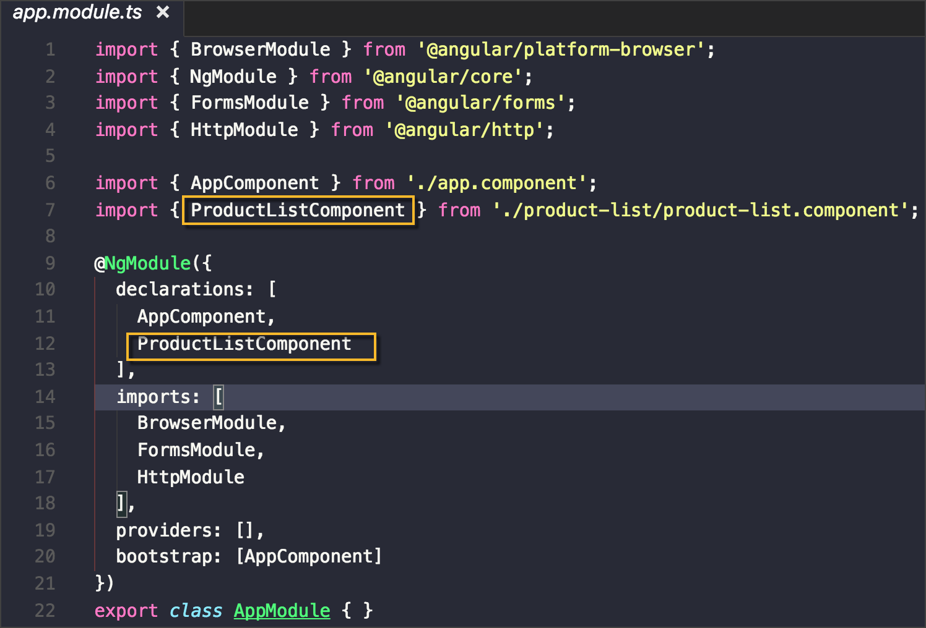
且自動在AppModule幫你import及declare

Slide 53
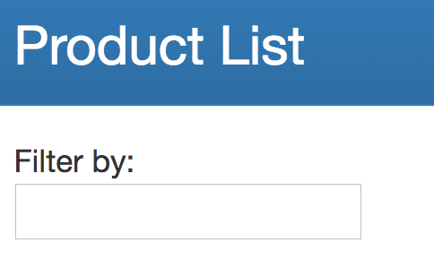
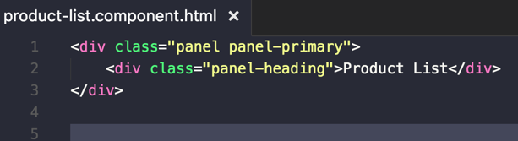
建立product list
利用BS的panel / panel-primary / panel-heading

Slide 54
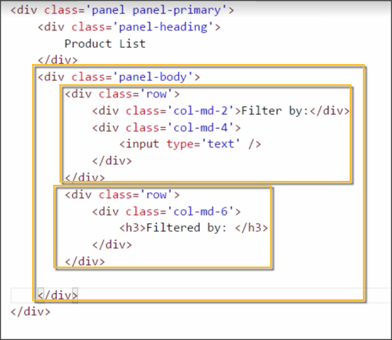
panel-body
col-md-2
col-md-4
col-md-6

Slide 55
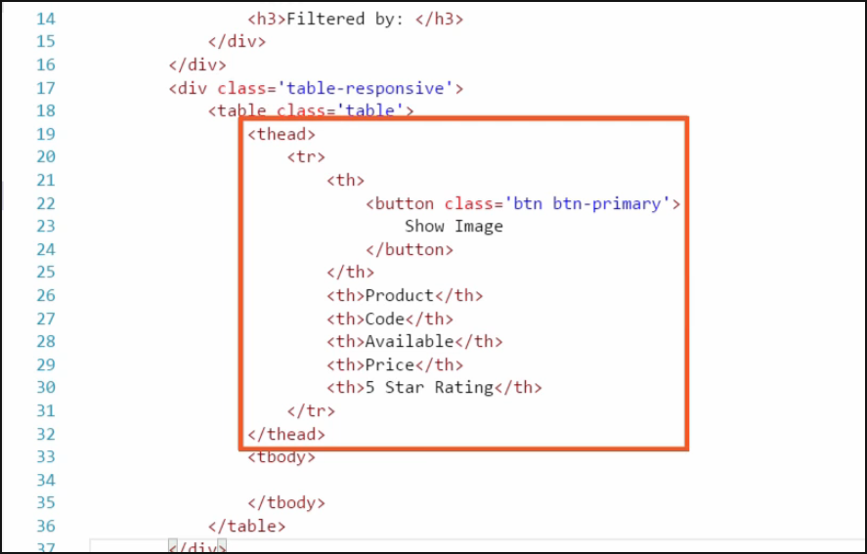
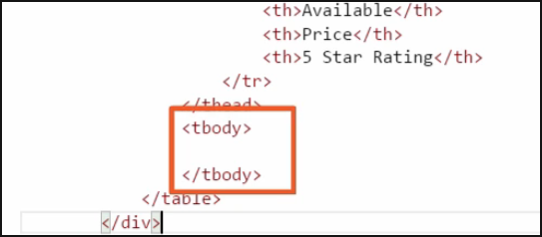

Slide 56
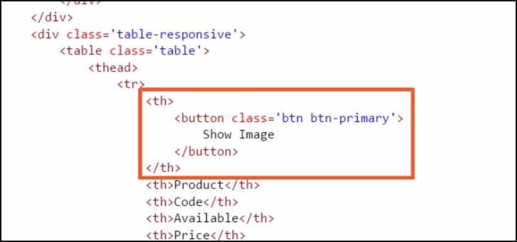

Slide 57
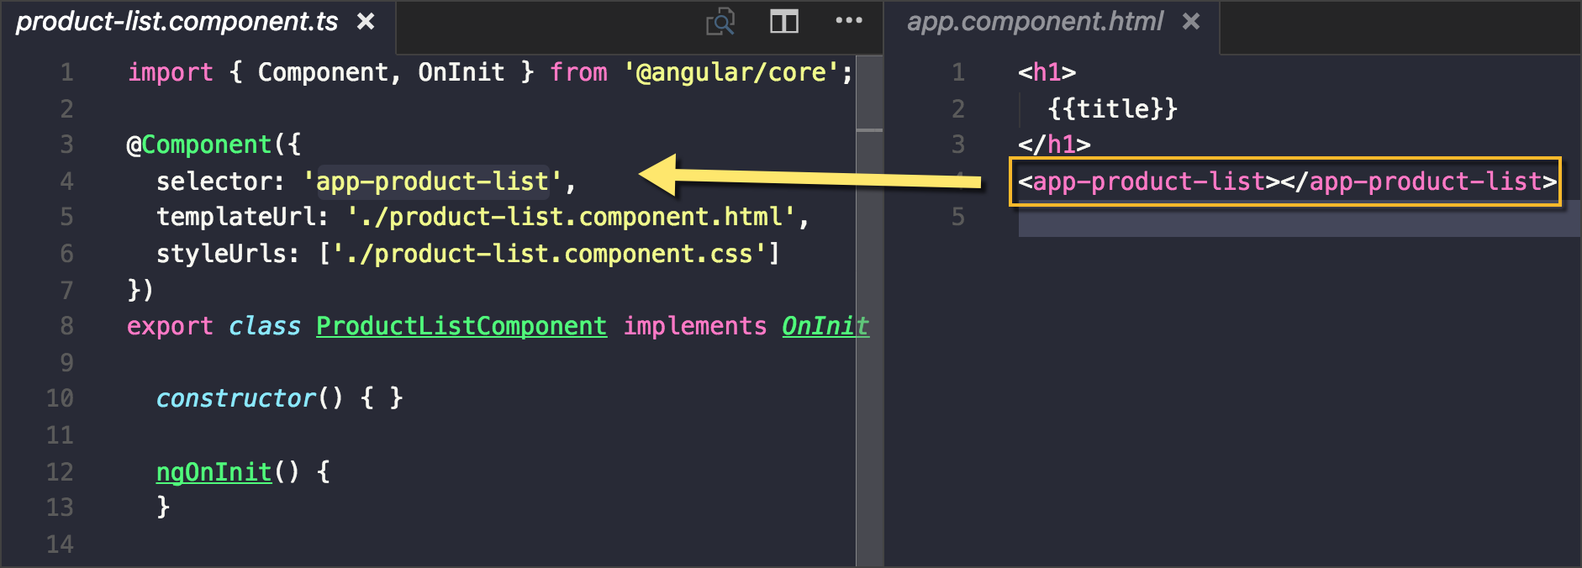
step1: 到app.component.ts
insert <app-product-list></app-product-list>

Slide 58
step2:建立product list View(with BS)
到index.html加上 http://getbootstrap.com/getting-started/#download
jQuery
<script src="https://ajax.googleapis.com/ajax/libs/jquery/3.1.1/jquery.min.js"></script>
從cloud9 copy view (v1)
product-list.component.html

Slide 59

有畫面了!!

Slide 60
Angular如何知道去哪邊找這些selector?
會去看擁有這個component的Module，找那些看得到(visible)的directive
每個component都只會屬於一個Module
要讓ProductListComponent的selector 可被AppComponent看到，需要也在同 一個Module去定義
如果要用的selector是在另一個module 如BrowserModule一樣，則要 import

Slide 61

每個angular app 至少要有一個module (即root module-通常會命名為AppModule) 每個component必須只屬於一個 Angular Module(透過AppModule的declare)
AppModule 啟動(boostrap)AppComponent 所以這是第一個載入到我們app的component
AppModule有import BrowserModule (利用其功能讓app能在browser執行)

Slide 62

AppModule
有宣告AppComponent及
ProductListComponent

Slide 63

Angular Module定義了 其宣告的component 能夠解析directive跟dependencies 的boundry(界線)跟context(情境)

Slide 64


例如在AppComponent內
(1) 有用到<app-product-list>
(2) 這個directive (來自ProductListComponent 有設定selector)
(3) Angular會去看AppModule有 沒有宣告ProductListComponent

Slide 65

有2種方式可讓AppModule知道 有directive可用
(1)import 當directive已在另一個module有被宣告 直接匯入
(2)declararions 在自己本身有宣告

Slide 66

1.在declarations加上 ProductListComponent 2. import 對應的component ＊注意這邊from path是對應此檔案

Slide 67

再看一次畫面

Slide 68
Binding

Slide 69
什麼是Binding ?
協調 component的class與其template之間的溝通
通常會傳遞資料

Slide 70

Notes:
Binding用來協調component中class與template之間data的傳遞
-可在class中提供資料，丟到template中去顯示
-Template則可能產生event，將user的行為或輸入的值，傳給Class
Binding Syntax一定在template去定義

Slide 71

Notes:
Interpolation string
(1)Template中的{{pageTitle}}，綁定到component class中的property (one-way binding: class property=>template)
(2)可執行concatenation
(3) calculation
(4)也可interpolate fucntion的回傳值
(5)可 設定 element的property
這邊(1)跟(5) 展示出的結果是一樣的

Slide 72

Template Expression {{ }}
Notes:
Angular evaluate 這個syntax，利用component作為context
所以會去component找property(variable/method)
然後把結果轉為string
所以要顯示資料for read，就先去class定義，然後到template用{{ }} 顯示出來

Slide 73

調整product-list.component.html與 .ts檔

Slide 74
Directives

Slide 75
Directive
客制化的 HTML element 或 attribute
用來強化或擴充HTML
可客製化(custom)
內建(built-in)

Slide 76

Custom Directive
在AppComponent的template中使用ProductListComponent的selector來呈現其template
也就是在A component中呈現 B component的template
(把component當成 directive)

Slide 77

Built-in Directives
Notes:
＊開頭的，表示是Structural Directives
可操作elements來改變View的結構或排版

Slide 78

Notes:
＊ngIf
如果assign的值是falthy value，則該element及其children都會被移除
truthy則會顯示
所以這邊如果products (array)中有東西，才會顯示table

Slide 79

application去哪邊找到 *ngIf ?
BrowserModule 會expose *ngIf *ngFor
所以宣告在AppModule的 component都可以使用 *ng-If跟*ngFor

Slide 80

實作：要讓table依據有沒有products而顯示出來
因為不知道products array中的item type，所以先放 any
(通常data會從後端來)
Notes:
到starter file去找 api/ product.json
取得products (array) data
一般這邊會由database或api取得

Slide 81

貼上api內product資料

Slide 82

*ngIf 後面要加上’ ‘
table element 加上＊ngIf 如果products存在且有東西，就顯示table

Slide 83

有product資料時

Slide 84

註解掉products時

Slide 85

*ngFor product of products
Notes:
＊ngFor
會將element及其children，根據從products中取出的product重複顯示其資料
這邊會顯示多筆<tr></tr>
#已經要改用let
https://johnpapa.net/angular-2-ngfor/

Slide 86

要在<tbody>顯示資料

Slide 87

對應th去產生td
第一個欄位是image
接著是Product
Code
Available

Slide 88


Slide 89

如何知道property name?

Slide 90


Slide 91


Slide 92

產品出現

Slide 93


Slide 94
Data Binding & Pipes

Slide 95

Property Binding
把img element的 source property 綁定(bind)到 product的property imageUrl
(把src的值 參考到 class中的資訊)

Slide 96

Binding Target 都要用[ ] ，放在=的左邊 (property of the element) Binding Source都要用 ‘ ‘ ， 放在=的右邊 (Template Expression)

Slide 97

Property Binding
(1) property binding跟(2)interpolation 都是one way binding (class中的property => element中property) 可達成同樣結果時 一般建議用(1) 但如(3)，需要把template expression放到比較大的expression中時，就要用interpolation

Slide 98


Slide 99

圖太大怎麼辦？

Slide 100

[style.width.px] 設定寬度，單位為px
[style.margin.px] 設定margin
注意這邊imageWidth前面 沒有product 因為imageWidth是 class property

Slide 101


Slide 102
Event Binding

Slide 103

Handling Events with event binding

Slide 104

發生Event時
當event發生時
template statement 會被執行

Slide 105

DOM Events
https://developer.mozilla.org/en-US/docs/Web/Events

Slide 106

實作show image button 功能
要有個flag去切換

Slide 107

當button點下去時，flag要切換
用method來控制
通常method寫在所有property後面
＊typescript的function不用寫function keyword
:void表示沒有回傳值

Slide 108

點button時觸發toggleImage( )
用event binding綁定clicl event

Slide 109

要把image隱藏或顯示

Slide 110

測試

Slide 111


調整button text
根據不同情況變化

Slide 112

JS condition operator

Slide 113
Handling Input with 2-way binding

Slide 114

Two-way data binding
Notes:
[(ngModel)]
[ ] for property binding，預設顯示 ‘cart’ (方向: Template =>Class)
( ) for event binding 當input有發生改變時，會update listFilter (方向：Template<=Class)
assing這個directive給template expression

Slide 115

ngModel是FormsModule的一部份，需要import

Slide 116


Slide 117

新增 listFilter property 幫input綁定 ngModel 顯示 {{listFilter}}
Notes:
新增 listFilter property
幫input綁定 ngModel
顯示 {{listFilter}}

Slide 118

測試

Slide 119
Transforming Data with Pipes

Slide 120
顯示綁定的properties前，先做轉換
內建pipes
Date，number，percent，currency
json，slice (處理object
etc
客製化 pipes

Slide 121

Pipe Example
Notes:
pipe可在interpolation或property binding的template expression中使用
可chain 如 | currency | lowercase 會把USD之類的縮寫轉小寫
可接收參數 如 currency可接3個 幣別: 是否顯示貨幣符號: 位數 (USD/GBP/JPY)
1表示小數點左邊至少1個位數
.2-2 表示小數點最少2位 最多也是2位
會自動4捨5入

Slide 122



Slide 123

Data Binding記憶圖
Notes:
Interpolation : interpolated string指派到HTML element間的text或是element property
{{pageTitle}} 包的是template expression
Property Binding: =‘product.imageUrl’ 包的是template expression
Event Binding: =’toggleImage( )’ 包的是template statement
Two-way Binding: =’listFilter’ 包的是template expression

Slide 124

使用ngModel要記得import FormsModule
讓跟這個Module相關的Component都能使用ngModel (AppComponent/ProductListComponent)

Slide 125
More on Components

Slide 126
Strong typing & interfaces
Encapsulating styles
Lifecycle hooks
Custom pipes

Slide 127

App架構

Slide 128

Strong typing
可以有type的地方 (1) property (2) method的return type (3) method的parameter type
但有時候property/method
會沒有適合的predefined type
如這裡的producrs array為 any
要指定custom type，要使用interface
Notes:
syntax checking

Slide 129
Interface
一份定義properties/methods的規格
有實作(implement) Interface的class會支援這份規格
並可把interface當成data type來用
主要提供strong typing跟debug
ES5跟ES6不支援，但Typescript支援 只是transpile後會消失，不會出現在JS檔內 (interface只有development time only)

Slide 130

TypeScript Interface範例
export 讓Interface可以 在app中到處被使用
命名通常會在最前面加上 I 代表Interface

Slide 131

定義Interface
在interface中定義property跟method如上(含有data type)

Slide 132

使用Interface做為data type
import interface
當成data type來用

Slide 133



新增product.ts
要修正any 新增Interface來定義product是什麼
新增product.ts

Slide 134


type checking
intellisense
Notes:
原本products array的type是any時，當你imageUrl有typo多了一個s時，你不會發現
當run app時，才會發現破圖
如果這邊用IProduct interface來當作type，需要import product.ts
可提早發現 typo 錯誤，也有了intellisense

Slide 135


把.js跟.map藏起來
"files.exclude": { "**/.git": true, "**/.DS_Store": true, "**/*.js.map": true, "**/*.js": {"when": "$(basename).ts"} }

Slide 136
Component Styles

Slide 137


Slide 138

封裝component的style (@Component)
Notes:
styles跟styleUrls都是array
建議用下面的，可以放多個檔案，用comma分隔
利用@Component封裝style，讓style只給此template使用，不會leak到app的其他部份

Slide 139

幫header加上color

Slide 140

新增product-list css
可以直接寫thead{ } 因為style sheet有被封裝 所以不會影響其他部分的 component

Slide 141
Component LifeCycle Hooks

Slide 142

component有生命週期(lifecycle)，由angular管理
建立
解析
建立及解析children
當data綁定的properties改變時要處理變動
把template從DOM移除前要destroy

Slide 143

看最常用的三個
OnInit： 當angular初始化data-bound properties後 執行任何component初始化 =>適合從後端讀取資料給template
OnChange: 當data-bound input properties有改變時，可執行動作
OnDestroy: detroy component前可進行清理動作

Slide 144

Angular有提供每個Lifecycle Hook對應的 interface供implement
每個對應的interface都只定義一個method，名字為ngXXXX 如這邊的ngOnInit( )
＊LifeCycel interface不一定要實作，因為transpile後會不見 除非有要在LifeCycle hook處理事情
Notes:
OnInit Interface只有定義 ngOnInit method
所以implement時，要實作此mehtod
＊注意 ES5 跟 ES2016不支援interface
是Typescript提供的功能，所以這邊(1) implement Interface是optional

Slide 145

Notes:
(1)class 實作 OnInit
(2)import OnInit from angular/core
(3)實作 ngOnInit( ) method
＊有implements OnInit就必須把
ngOnInit( ){ }寫出來
裡面可不用放code

Slide 146

驗證

Slide 147
Transforming Data with Pipes

Slide 148
需求：
使用者在input field輸入字串後
用來過濾product array
=>透過pipe實作

Slide 149

class implements PipeTransform interface -只有一個 transform method (1)要過濾的array (2)使用者輸入的string (3)回傳過濾後的array
Notes:
實作 PipeTransform interface =>只有一個transform method
method要傳入2個參數，並回傳轉換過的array
(1)IProduct型別的array (要轉換的那個value) => A | productFilter 中的A就是第一個參數
(2)user輸入的String
(3)要回傳轉換過的IProduct array

Slide 150

加上@Pipe decorator ，讓此class變成pipe
設定pipe的名稱： name: productFilter是要在template中去使用

Slide 151

從@angular/core import
是否與component很像？
angular提供一致性的style
Notes:
import會用到的東西

Slide 152

使用piple
products會做為 productFilrer中的transform method第一個參數 listFilter是transform method的第二個參數，對應user輸入的string

Slide 153

告訴angular去哪找這個pipe
因為是product list component要使用
其屬於AppModule
所以一樣去AppModule宣告

Slide 154


Slide 155

輸入ng g pipe product-filter

Slide 156

user輸入string後，用來過濾products array

Slide 157

string.indexOf(searchString) 回傳第一個找到的位置
找不到則回傳-1
array.filter => 回傳符合callback fn內條件的那些elements組成的新array
Notes:
https://developer.mozilla.org/en-US/docs/Web/JavaScript/Reference/Global_Objects/Array/filter

Slide 158


Slide 159

測試

Slide 160

記得要到ngModuel import
用angular cli建立pipe時會自動幫我們加好

Slide 161

Notes:
用 JS conditional operator
如果filter 有true value，也就是有被define且不為null
我們就會filter這個value arry，indexOf是看filter有沒有被找到
找到的話，就會加入到過濾過的array
如果filter沒有被定義，就回傳完整list of products

Slide 162

完成Product List Component

Slide 163
Service and Dependency Injection

Slide 164
Service
component很好用
但data/logic如果與view無關
或是我們想要跨component去分享時
要怎麼處理？

Slide 165
Service
有特定目的的class
有幾項特點：
獨立於其他component
提供共享的data/logic給其他component
封裝外部的互動(如取得資料)
程式容易test，debug，reuse

Slide 166
目標
要建立一個service
需要此service的component
要使用dependency injection

Slide 167

建立product data service

Slide 168

如果直接new一個service class 會拿到instance，但是這會是local to the component
無法share data且難以測試

Slide 169

可以改向angular的injector註冊，angular會產生service的單一instance
稱為 singleton
Notes:
singleton會存在整個app
injector由angular管理，負責維護跟它註冊的service
會建立service的instance跟維護

Slide 170

Injector會管理這些instance，當Compoent有定義service做為dependency
在instantiate Component時，angular會inject service [即Dependecy Injection]
因為由angular管理service instance，所以其內的data/logic可以分享給使用這個instance的 classes

Slide 171
Dependency Injection
一種coding pattern class從外部來源接收所需的object instance (稱為dependencies) 而不是自己建立
＊這邊外部來源是Angular Injector

Slide 172
建立一個Service
(1)建立service class
(2)用decorator定義metadata
(3)import

Slide 173

export
@Injectable( )
import

Slide 174

ng g service product

Slide 175
幫service向injector註冊
向 provider 註冊 provider可以建立或回傳service 一般來說會是service class本身
定義在component內或Angular module metadata
註冊在component內 :可以inject到component及其children 註冊在Angular module：可以inject 到 app任何地方

Slide 176

(1)如果service註冊在product list component (2) 可以Inject到 -product list -star(children)
但不能inject到product detial (非children)

Slide 177

要讓service也可inject到product detail的話 可以用service也註冊到product detail 但這樣會產生兩個service instance，就不會是singleton了！

Slide 178

如果service註冊到root component (紅箭頭) 則instance可inject到任何component
以這個情況 我們要register到root component (AppComponent)

Slide 179

註冊provider
在appComponent要註冊provider (用來建立service) 新增一個 providers property 為array 把要註冊的service放進去
(可註冊多個)

Slide 180

在app.component.ts
import ProductService並新增一providers property
這樣service instance就可以inject到AppComponent及其child component了

Slide 181
Dependency Injection

Slide 182

Inject Service
constructor( ) 在class被建立實體時(component) 會執行
如果沒有定義 會自動執行隱含的constructor( )
所以service可放在這邊去inject
＊constructor是用來初始化 component 所以code越少越好，不要放會花時間的code

Slide 183

(1)定義 private variable (2)constructor fn會接收productService參數 當constructor被執行時，injector會把參數(productService)設定為 要求的Service instance(ProductService的instance) (3)把injected service instence(productService)指派給 local variable(_productServire)
就可在class內使用_productServire去存取service的properties/method
Notes:
因為框起來那塊非常常見，所以typescript就定義了一個shorthand寫法

Slide 184

比較簡潔的寫法

Slide 185


(Demo) product-list.component.ts
product list component不需寫provider
因為service已經註冊在app component (parent)
所以只需要constructor fn (通常寫在所有prop之後)

Slide 186

(1)inject product service
(2)import service
(3)使用serviec的method取資料
(4)把hard code的product拿掉
(5)把filter條件拿掉
＊抓資料的動作通常不會放在 constructor，所以改放到 ngOnInit( )

Slide 187

資料還是存在

Slide 188


Slide 189
Retriving Data using HTTP

Slide 190

(1)application發出get HTTP request到Web Service (2)從DB取出資料後 (3)透過HTTP response回傳資料給application (4)application處理data

Slide 191

Observable
(1)幫助處理非同步資料 (2)把events視為collection - array的item隨著時間非同步的抵達 (3)是ES7的功能 (4)使用RxJS (5)Angular內部有使用(含ag的event system跟http client service)

Slide 192

Observable Operators
(1)Operator就是在observable上的method，用來產生新的observable (2)把來源observable用某種方式轉換 (3)當value被emit時才處理 (4) 如 map/ filter/ take /merge

Slide 193

Data sequesce有很多形式
backend service的response
一串系統的notifications
一串events (如user input)
RxJS把data sequence稱為observable sequence (簡稱 an observable)
下面圖包含三個elements

Slide 194

我們code裡面的method
可以訂閱(subscribe) observable
當有data非同步抵達時
我們就會收到通知
method就可以對push給它的
data做出反應
(沒有更多data/或發生error時也會收到通知)
operator會對data item做出轉換(如把x都乘以10) 上圖稱為marble diagrams
Notes:
http://rxmarbles.com/

Slide 195

Promise與Observable比較
Lazy: observable只有在被subscribe時才會emit
＊呼叫http時也可用promise(但這邊會用observable)

Slide 196

讓service從後端Web Server取資料
angular提供 HTTP service讓我們可以 跟後端server溝通
使用HTTP request/response protocol
呼叫HTTP service的get method 會接著送出get request到 web server
web server response會被HTTP Service 以Observable形式回傳給product data service

Slide 197

送出HTTP Request
_productUrl 是要送出request的地方 (web server)
constructor 用來inject dependency (必須先註冊provider) inject Angular Http service (建立_http變數，並把Http service instance指派給它)
this._http.get 使用_http指向 傳進來service的 instance

Slide 198

使用Http需要import HttpModule
imports array加入 外部module HttpModule
*impors array放的 是AppModule會用到 的外部module

Slide 199


Slide 200


getProducts( )的回傳type為 Observable<Response> (因為_http.get會得到Observable，data type為HTTP response) 這邊的generic 定義Observable觀察(Observing)的Observable sequence中的data type 這個case是HTTP Response
＊HTTP call是一個single async operation (代表observable sequence只會含有一個element：HTTP response object)

Slide 201
要import { Response } (從@angular/http)
及
Observable (從rxjs/Observable)

Slide 202

但getProducts( )要得的不是http response Product-list component是 期望拿到list of products
=>轉換response obj成為 array of products
但我們期望拿到的是array資料 所以要用map operator來進行轉換 (1) import map (這邊是執行JS library去載入map，並沒真的import進來) (3)_http.get會拿到observable，.map把emit出的http response obj用.json( )轉成json obejct (4)再用casting <IProduct[ ]>把json obejct轉成an array of products *如果資料包在data property中，則用response.json.data取得 .map會拿到另一個observable (2)這時回傳的資料就可改寫是IProduct array => Observable<IProduct[ ]>

Slide 203

這種寫法的import 跟平常不太一樣 告訴module loader去載入library但是沒有import任何東西進來
載入library會執行js 這邊的js會載入map operator

Slide 204


step1 import HttpModule
(Recall) Angular在HttpModule 內註冊其http service provider
現在可以inject HTTP service
到任何需要它的class

Slide 205

step2- import Http , Response, Observable, map
import @angular/http Http - http client service Response -http response
rxjs/Observable Observable
map operator 利用特別語法載入operator，但沒有import任何東西

Slide 206

step3 - 建立constructor來取得http client service
我們需要http client service instance
所以透過inject來取得
這邊連到自己local的json (因為這樣不用建server) 如果要連web server，就改這邊的URL

Slide 207

step4 - 使用operator轉換response object
但這邊寫完還不能測試，因為還沒有subscribe這個Observable

Slide 208

Exception handling: 可能有invalid request / lost connection
import do跟catch operator
do可以看傳回來的data =>可用來debug
.catch可以傳入錯誤處理fn，有錯誤時，會傳入error response object

Slide 209

handleError method
(1)把error印出 (2)回傳錯誤給呼叫的人

Slide 210

do method
可窺看response data
並用JSON.stringfy美化

Slide 211
訂閱 Observable

Slide 212

訂閱(subscribe) Observable
第1行x是promise，透過then可取得x的結果，2個參數函數分別處理完成及錯誤情況
第2行x是observable，只把then改成subscribe 因為observable隨時間處理多個value，每當value emit時，就會呼叫valueFn 有第3個optional completeFn，Observable完成時會呼叫
subscribe回傳的是subscription obeject，可用來cancel subscribe (unsubscribe)

Slide 213

抓產品資料
在product-list component內inject productService 並呼叫其getProducts( )取得Observable 因為 --Observable是lazy的，直到subscribe被呼叫前不會開始emit value 這邊會透過.subscribe觸發http get request並拿到回傳的array of products (非同步) products就是emit出來的東西
因為http call是single async operation，只會有一個item被emit(即http response obj)
如果observable fail，第2個參數的fn會被呼叫處理error (第3個completeFn不太使用在http request的狀況， 因為emit single response之後就會自動結束(complete))

Slide 214

新增errorMessage
<any>error代表
把observable回傳的error 轉成<any> data type

Slide 215
結論：建議使用HTTP的方式
封裝在service內
透過observable提供給需要呼叫的class
class僅需透過subscribe就可獲取data

Slide 216
(補充) Observable vs promise
https://angular.io/docs/ts/latest/guide/server-communication.html
Angular http client回傳 Observable<Response> 但可轉成Observable<Response>
＊promise也許比較熟悉，但Observable有許多優勢

Slide 217
Navigation and Routinig Basics

Slide 218


Slide 219

Route如何運作
1.替每個component設定route
2.定義options/actions
3.把每個option/action綁定route
4.根據user action啟動route
啟動route會顯示出component的view\
*option是選項的意思

Slide 220

(1)把menu option綁定內建的router directive：routerLink 當user點了這個option時，angular router會導向/products route (2)此時URL會改變 (沒有#的需要server設定URL rewriting) ＊Angular預設使用HTML5 style URLs，不會有#來指出local navigation ＊也支援# (3)當URL改變，angular router會找route definition，path 對應到products時 (/products) (4)component對應會載入的ProductListComponent之template (5)載入template的點為 <router-outlet></router-outlet>

Slide 221

HTML5 style URLs
要做HTML 5 style URLs 必須要設定web server去執行URL rewriting check web server for URL rewriting

Slide 222

每次新增component都要加到AppModule上

Slide 223


Slide 224

新增product-detail.component.ts

Slide 225

這邊沒有設定selector
因為那是要用在nest 這個compoent時才會用到

Slide 226

有新增component時，要加到Module

Slide 227

app.module
加入
WelcomeComponent
與
ProductDetailComponent

Slide 228
Router Service
Angular app會有一個router由 Angular’s router service管理
使用service前，需要先在Angular Module註冊service provider

Slide 229

在app.module.ts 中 import RouterModule 代表 (1)註冊了router service (2)宣告了router directives (3)曝光設定過的route
Notes:
要如何在App Module內註冊router service provider ?
Angular有在angular router package提供RouterModule
(1) 因為 RouterModule會去註冊router service provider，所以要import到App Module
import RouterModule
放到imports array
(2)RouterModule也宣告了router link / router outlet及其他相關的directives
(3)要Navigate到一個route之前，要確保routes可被app取用 - RouterModule也有將設定過的routes曝光出去 （看下一頁說明)

Slide 230

如何讓routes可被 App取用？
在navigate routes之前，必須確認routes是可被App取用
=>透過RouterModule.forRoot( ) 把 routes用array傳入
在App root建立 routes

Slide 231

如果要用URL中有帶#的，需加上設定

Slide 232

設定routes 1. 對應到 /products 2. 對應 /product/5 類型，會使用id 3. 對應/welcome 4. 當沒有東西對應時，redirect到welcom path 5. wildcard path-- 當1~4都不match時，會被5捕捉到(適合404 page或redirect) ＊注意path前面不加上/ ， routes的順序很重要，先碰到的先套用 表示明確的route要放前面
Notes:
(4)redirect route需要pathMatch property設定為full
(沒設定的話預設為prefix)，每個string都是以’ ‘開頭會match

Slide 233

(補)
Notes:
當導航到 /team/11這個path時，會實體化 AllUsers component (因為childen path有一個是empty path )
另一個path是/team/11/user/jason，則會實體化User component

Slide 234

Empty path可有children
當導航到 team/11/user/jason時 會實體化一個 WrapperCmp component (內包User component) ＊empty path會繼承 parent的params跟data
(因為其無法有自己的 params)

Slide 235

(補)Matching Strategy
router會看去check剩下的url部分是否是特定path起頭 如：/team/11/user是從 team/:id 起頭
Notes:
https://angular.io/docs/ts/latest/api/router/index/Routes-type-alias.html

Slide 236

pathMatch：’prefix’ 加上path：’ ‘時，表示empty path作為任何url的前綴
所以當導航到 /main時，router也會仍然套用redirect (???)

Slide 237

step1:在index.html加上 base element
告訴router如何構成navigation URLs 因為app folder是application root
Notes:
https://angular.io/docs/ts/latest/guide/router.html#!#base-href

Slide 238


(補充) Set the <base href>
https://angular.io/docs/ts/latest/guide/router.html#!#base-href
必須加上 <base href> tag到index.html來讓pushState routing作用
瀏覽器也需要 href value來對相對URL路徑做前綴(prefix)
如果app folder是應用程式的root 則href就像右邊一樣設定

Slide 239


Slide 240

(補充)
https://angular.io/docs/ts/latest/guide/router.html#!#browser-url-styles
如果要切回 # style 請參考上方文章

Slide 241

step2: 加上RouterModule
import RouterModule
把RouterModule放到imports array
=> 1.註冊了router’s service provider
2.宣告router的directive
3.expose了configured routes

Slide 242

RouterModule怎麼知道我們設定的routes?
將routes放在array後傳入forRoot( )

Slide 243

幫route綁上actions
這邊把routerLink 綁上(bind) template expression =>回傳link parameters array (即 [‘/welcome’] ) 第一個參數是route的path(為string)，可加入其他element 代表額外的route parameters
Notes:
router利用這個array去定位相關的route，建立適當的URL(根據提供的參數)
選擇其中一個option，會啟動route
啟動component route會顯示出該component的view

Slide 244

step1 : 到app.component.ts增加routerLink
Home =>連到welcome
Product List=>連到/products

Slide 245

step2: product-list.component.ts
因為現在product-list component
要用router來切換
不再是nested component了
所以可把selector拿掉

Slide 246

啟動的view要顯示在哪？
用<router-outlet>

Slide 247

當不同的route被 activate之後
view會顯示在 <router-outlet>

Slide 248
其他

Slide 249
Typescript error

Slide 250

使用較新版本的Typescript
vs code預設使用最新的穩定版本 Typescript會執行version checking(locally and globally)
如果global version跟VScode的Typescript version不一樣時會有警告
你可以讓VScode使用你workspace的typescript版本
設定typescript.tsdk指向包含tsserver.js的資料夾
Notes:
https://code.visualstudio.com/Docs/languages/typescript#_using-newer-typescript-versions

Slide 251


改user setting

